Slide 1

DATABASE SYSTEM CONCEPTS

Slide 2
提纲
设计过程概览
ER模型
约束
从实体集中删除冗余属性
ER图
ER模型向关系模式的转换
ER模型设计问题
扩展ER特性
建模的其他表示方法
数据库设计的其他方面

Slide 3
7.1 设计过程概览
构建一个数据库应用：
  设计数据库模式
  设计访问和更新数据库的程序
  设计控制数据访问的安全模式
一个完整的数据库应用环境：
  数据库预期用途设计广泛的问题
  物理级、逻辑级和视图级的各种设计选择

Slide 4
设计阶段
设计阶段
  需求调查：用户需求规格说明书
  概念设计：ER图的构建
  完善概念模式：功能需求说明
  逻辑设计阶段：将ER图映射到关系模式
  物理设计阶段：数据库的物理特征

Slide 5
设计选择
设计数据库模式时，避免两个主要缺陷
  冗余：信息重复
  如：只建开课section,而不建course
    冗余最大的问题是易造成数据不一致
  不完整：难于甚至无法建模
    如上例，难于表示新课（不开课）
设计选择
  除避免不好的设计之外，还需要在大量好的设计中选择一个。
  如：销售是作为实体，还是联系？

Slide 6
E-R模型
历史
  ER模型：Entity-Relationship Model
  1976年，P.P.S.Chen提出ER模型，用ER图来描述概念模型
观点
  世界是由一组称作实体的基本对象和这些对象之间的联系构成的
语义模型
  力图表达数据的意义

Slide 7
概念模型设计
例：学生选修课程
用椭圆表示实体的属性
姓名
学号
系别
课程名
先修课
学分
选修
用无向边把实体与其属性连接起来
学生
m
n
课程
联系的
数量
将参与联系的实体用线段连接
用矩形表示实体集，在框内写上实体名
成绩
用菱形表示实体间的联系

Slide 8
逻辑模型设计
学生=（学号，姓名，系别）
课程=（课程名，先修课，学分）
选修=（学号，课程名，成绩）

Slide 9

银行系统的ER图

Slide 10
逻辑模型设计
customer=（ customer-id,…, Employee-id ）
loan=（loan-number,…, Branch-number ）
account=( account-number, ,…, Branch-number ）
Branch=（ Branch-number ,…)
Employee=(Employee-id,…,manager-id )
Payment=(loan-number, Payment-number …, )
Borrower=(customer-id, loan-number,…, )
Depositor==(customer-id, account-number, …,)

Slide 11
7.2 实体-联系模型
一、实体集
实体(Entity)
  客观存在并可相互区分的事物叫实体
  实体名标识，如学生，课程
  如学生：张三、李四，课程：计算机原理、数据库概论
实体集(Entity Set)
  同型实体的集合称为实体集，如全体学生
  实体集可相交

Slide 12
实体型
实体型
实体名和属性名组成实体型。对关系模型就是关系模式。例如，
学生(学号，姓名，性别，年龄，系别，入学时间)，是学生实体型。
(98080221，王平，女，19，计算机，1998)是一个实体。

Slide 13

实体集 instructor and student
instructor_ID instructor_name student-ID student_name

Slide 14
基本概念--联系集
联系：多个实体间的相互关联
联系集：相同类型联系的集合。是n ≥2个（可能相同的）实体集上的数学关系。如E₁，E₂，…,E_{n}为实体集，则联系集R是{(e₁, e₂, … e_{n}) | e₁ ∈ E₁, e₂ ∈ E₂, …, e_{n} ∈ E_{n}}的一个子集，而 (e₁, e₂, …, e_{n}) 是一个联系。
联系集之间的关联称为参与。实体集E₁，E₂，…,E_{n}参与联系集R
联系实例表示所建模的现实世界中实体间的一个关联。

Slide 15

关系集 advisor
教师ID为45565的instructor实体Katz和一个学生ID为12345的student实体Shankar参与到advisor的一个联系实例中。表示教师Katz指导学生Shankar

Slide 16
基本概念--联系集
实体在联系中扮演的功能称为实体的角色(role)。同样的实体集以不同角色参与一个联系，需用角色名。
如：用course实体的有序对来建模先prereq联系集
(C1, C2)，C2具有先修课的角色。

Slide 17

基本概念--联系集
联系也可以具有描述性属性
如, 属性date与联系advisor关联起来，表示教师成为学生导师的日期。

Slide 18
基本概念--联系集的度
二元联系
  涉及两个实体集的联系集(度为2)
  数据库系统中联系集多数是二元的
有时联系集会涉及多于两个实体集
  如: 学生在老师的指导下参与项目，关联 proj_guide 是在instructor, student, 和project之间三元的联系(度为3) 。

Slide 19
基本概念—属性
属性(Attribute)
  实体特征，通过其值区分不同的实体
  例如，学生=（学号，姓名，年龄，系）
  学生实体集={（001，李明, 年龄，21，中文），…}
  一般：
  实体对应表中一个元组（记录）
  属性对应表中一个字段（数据项）
  实体集 对应一个表

Slide 20
基本概念—域
域(Domain)
  属性的取值范围
  例如，性别的域为（男、女）
  月份的域为１到１２的整数，
  成绩的域取integer
  域对应数据类型
  域可取缺省定义，也可以用语句显式定义
  CREATE DOMAIN AGE_DOMAIN SMALLINT

Slide 21
属性的类型
简单属性 ：不可再分的属性
  如学号、年龄、性别
复合属性：可以划分为更小的属性
  可以把相关属性聚集起来，使模型更清晰
  如电话号码=区号+本地号码
  出生日期=年、月、日
  如出生日期定义为简单属性取1984/8/12

Slide 22

属性的类型

Slide 23
属性的类型
单值属性：每一个特定的实体在该属性上的取值唯一
  如学生的学号，年龄、性别、系别等
多值属性：属性上有多于一个的取值
  如{phone_number},可以有0或多个电话号码。
NULL属性
  null表示“不适用”，“不存在值”
  “缺失的”，或“不知道的”

Slide 24
属性的类型
派生属性
  从其他相关的属性或实体派生出来的属性值
  学生=（学号，姓名，出生日期，年龄，平均成绩）
  选课=（学号，课程号，成绩）
  年龄：由系统时间减出生日期得到
  平均成绩：由选课的成绩除以课程总数来得到。
  年龄、平均成绩称为派生属性，
  出生日期、成绩称为基属性，或存储属性
  派生属性的值不存储，需要时计算出来。

Slide 25
属性在ER图中的表示
表示要点
  多值属性用双椭圆表示
  派生属性用虚椭圆表示
姓名
选修课程
学生
姓名
平均成绩
系别
学生

Slide 26

属性在ER图中的表示

Slide 27
7.3 约束
数据库中的数据必须要满足的约束
映射基数
参与约束
码

Slide 28
映射基数
映射基数(mapping candinality)，基数比率:
  一个实体通过一个联系集能关联的实体的个数。
  一对一(one-to-one)：
  一对多(one-to-many)
  多对一(many-to-one)
  多对多(many-to-many)

Slide 29

映射基数
One to one
One to many

Slide 30

映射基数
Many to one
Many to many

Slide 31
一对一
实体集A中的一个实体至多与实体集B中一个实体相关联，反之亦然。
  注意：至多一个，意味着可以没有。
    如“职工”与“部门”之间的“管理”联系（假定每个部门只有一个经理（也是职工）进行管理，一个职工不能兼任两个部门经理)
    两实体集之间1： 1联系
    注：一对一不是一一对应
管理
职工
部门
Notes:
管理的联系：即

Slide 32
一对多
  两实体集之间1： n联系
  如果对于实体集A中一个实体可以与实体集B中的任意数目实体(n≥0)相关联，而B中的一个实体至多与A中的一个实体相关联。
例如，院系实体集与学生实体集有一对多的隶属联系，联系名是隶属。
注意，n的取值可以为0，这意味着A中的某个实体在B中并没有实体与之关联。

Slide 33
一对多
  用箭头或线段来表示联系的映射基数
    如“教师”和“学生”之间的“班主任”联系
班主任
教师
学生

Slide 34
多对一
  两实体集之间n： 1联系
  实体集A中的一个实体至多与实体集B中的一个实体相关联。而B中一个实体可以与A中任意数目(n≥0)个实体相关联。
例如，院系实体集与学生实体集有一对多的隶属联系，联系名是隶属。
注意，n的取值可以为0，这意味着A中的某个实体在B中并没有实体与之关联。

Slide 35
多对一
表示要点
  用箭头或线段来表示联系的映射基数
A
R
B
_{单方实体集}
_{多方实体集}
_{联系R从A到B是多对一}

Slide 36
多对多
  两实体集之间m： n联系
实体集A中的一个实体可以与实体集B中任意数目(m≥0)个实体相关联，而实体集B的一个实体也可以与实体集A中任意数目(n≥0)个实体相关联。
例如，课程实体集与学生实体集之间有选课联系，联系名是选课。
注意，n和m的值都可以为0 。

Slide 37
多对多
  两个实体间多对多
    如“学生”和“课程”之间的“选修”联系
A
R
B
_{联系R从A到B是多对多}
选修
学生
课程

Slide 38
多个实体集间联系
多个实体集间之间m： n：p联系
例如，设备实体集，供货商实体集，工程实体集之间的供货联系,联系名是供应。
多个实体集间联系
    如“课程”，“教员”，“参考书”之间的“讲课”联系
课程
讲课
教员
参考书

Slide 39
同一实体集内联系
同一实体集内联系
  同一实体集内各实体间的联系也呈现一对一，一对多，多对多的形式。
例如，职工实体集内部有一对多的领导联系；学生实体集内有一对一的同位联系；零部件实体集内有组装的m∶n的联系。

Slide 40
同一实体集内联系映射的基数
一个实体集内的二元联系
  一对一
    ∀e_{i}∈ E，至多存在一个e_{j}∈ E，与之相联系（j≠i）
    如“职工”之间的“配偶”联系
  一对多
    如“职工”内部的“领导”联系
  多对多
    如“零件”之间的“构成”联系
妻子
配偶
职工
丈夫
属下
领导
职工
领导
母零件
构成
零件
子零件

Slide 41
参与约束
联系的参与度(participation)。
每个实体有一个参与联系的次数，取最小、最大的参与次数min和max，定义实体集的参与度。
min=0，称联系为部分参与；如果min＞0，称联系为全参与。Max限制每个实体的参与次数。
如果实体集E中的每个实体都参与到联系集R的至少一个联系中，实体集E在联系集R中的参与称为全部(total)的。
如果E中只有部分实体参与到R的联系中，实体E到联系集R的参与称为部分(partial)的。

Slide 42

参与在ER图中的表示
customer部分参
与联系borrower
用双线连接联系
与完全参与的实体
Loan完全参与
联系borrower

Slide 43
基本概念--码
码(Key)
  能唯一标识实体的属性或最小属性集，也称为实体键。具有唯一性的特点，即给出码属性的一个值，到实体集中或只找出一个实体或一个也找不到。
  如果有多个码，每个码都称为侯选码，从中指定一个作为主码。例如职工实体集中，职工号为候选码，若姓名不重，也是候选码。
  超码：候选码的超集，比候选码有多余的属性，也能唯一标识一个实体。
  任一表都有码。

Slide 44
基本ＥＲ图要点
码在ER图中的表示
  实体集属性中作为主码的一部分的属性用下划线来标明。
姓名
学号
系别
课程名
先修课
学分
选修
学生
课程

Slide 45
基本概念--联系
联系的属性(描述性属性)
例如，选课联系中可以有成绩属性。
联系集的组成
参与联系的实体组成的集合。联系一般也用表来表示，取各实体的主码和联系的属性组成表结构
  如:学生实体集与课程实体集有选课联系，联系集属性是学号、课程号以及成绩。选课的学生和被选的课程参与联系集。
  注意：联系一般用表来表示，是否建立表与联系的类型有关。

Slide 46
联系集的码
联系集的码
  设R是一个涉及实体集E₁，E₂，…,E_{n} 的联系集。设primary-key(E₁)代表构成实体集E₁的主码属性集合。
  属性集合：
  primary-key(E₁) ∪ primary-key(E₂) ∪ …∪ primary-key(E_{n}) 构成了联系集R的一个超码
  如果实体集间主码的属性名称有相同的，重命名它们。
  如果一个实体集不止一次参与某个联系集，则使用角色名

Slide 47
联系集的码
联系集的主码结构依赖于联系集的映射基数
  如果联系集是多对多的，则联系集的主码由参与的实体集的主码并集组成。
  如果联系集是一对多或多对一的，则联系集的主码由多方的实体集的主码组成。
  如果联系集是一对一的，则联系集的主码由可选任意一个参与实体集的主码组成。

Slide 48
7.4 从实体集中删除冗余属性
使用E-R模型设计数据库时，一旦选择好实体和相应的属性，不同实体间的联系集就建立起来了。这些联系集有可能会导致不同实体集中的属性冗余，需要将其从原始实体集中删除。
如：
  实体集instructor包含属性ID、name、dept_name、salary
  实体集department包含dept_name、building、budget
  联系集inst_dept对每个教师都有一关联的系建模
  则dept_name在instructor中就是冗余的，需要将其移除。
一个好的E-R模型设计不包含冗余的属性

Slide 49
7.5 E-R图
基本结构
E-R图包括如下几个主要构件：
  分成两部分的矩形代表实体集。第一部分包含实体集的名字，第二部分包含实体集中属性名字，主码加下划线。
  菱形代表联系集。
  未分割的矩形代表联系集的属性
  虚线将联系集属性连接到联系集。
  双线显示实体在联系集中的参与度
  双菱形代表连接到弱实体集的标志性联系集

Slide 50

带属性的联系集E-R图

Slide 51

映射基数
一对一
一对多
多对一
多对多

Slide 52

参与映射的E-R图
实体集与联系集的一条边上可以有一个关联的最小和最大的映射基数l..h
最小值1，表示这个实体集在该联系中全部参与。即实体集中的每个实体在联系中的至少一个联系中出现。
最大值1，表示这个实体集参与至多一个联系
最大值*，代表没有限制

Slide 53
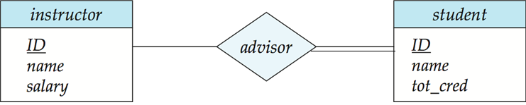
参与映射的E-R图
例：
例：右侧1..1表示每个学生必须有且仅有一个导师；左侧0..*表示教师可以有0或多个学生；因此advisor联系是从instructor到student的一对多联系，且student全部参与。
如果两条边都有最大值1，那么这个联系是一对一的。

Slide 54

复杂的属性（复合、多值、派生）

Slide 55
基本概念--角色
角色（Role）
  实体在联系中的作用称为实体的角色
  当同一个实体集不止一次参与一个联系集时，为区别各实体的参与联系的方式，需要显式指明其角色
  如：学生与学生间的班长关系；职工与职工之间的经理关系；课程之间的先修关系。

Slide 56

角色
在E-R图中，在菱形和矩形之间的连线上进行标注来表示角色。
例图中“course_id” 和 “prereq_id” 是角色标识.

Slide 57

非二元的联系集

Slide 58
存在依赖
存在依赖（Existence Dependency）
  如果实体x的存在依赖于实体y的存在，则称x存在依赖于y
  y称作支配实体，x称作从属实体
  如果y被删除，则x也要被删除
  考虑分期付款的例子，对每一个“贷款”实体，有若干个“还款”实体与之关联，“还款”实体存在依赖于“贷款”实体。
全部参与与存在依赖
  设A R B，若A存在依赖于B，则A全部参与联系R

Slide 59
弱实体集
弱实体集（Weak Entity Set）
  没有足够的属性以形成主码的实体集称为弱实体集。
  如：因sec_course联系,去除冗余属性course_id后的section(sec_id ,semester,year );
  贷款（贷款号，金额），还款（还款号，还款日期，金额），每个“贷款”的各个“还款”不同，但不同“贷款”之间的“还款”信息却可能相同 (还款无法标识自己还的是哪一笔贷款） ，因此“还款”是一个弱实体集。
强实体集（Strong Entity Set）
  有主码的实体集称为强实体集。

Slide 60
弱实体集
弱实体集与存在依赖
  弱实体集必须与另一个称作标识(identifying )或属主(owner entity set)的拥有者实体集关联才有意义。
  弱实体集存在依赖于标识实体集。
  弱实体集与其标识实体集之间的联系称作标识性联系(identifying relationship)
  标识性联系是从弱实体集到标识实体集多对一的，且弱实体集在联系中的参与是全部的。

Slide 61
弱实体集
分辨符（Discriminator)
  弱实体集中用于区别依赖于某个特定强实体集的属性集合。也称作部分码（partial key)
  如：section的分辨符是 sec_id,year,semester
  “还款”中分辨符是还款号
  弱实体集的主码由该弱实体集的标识实体集的主码和该弱实体集的分辨符组成
    如section的主码是{course_id,sec_id,year,semester}
    “还款”主码＝贷款号＋还款号

Slide 62

弱实体集
在E-R图中，弱实体集表示
  弱实体集的分辨符以虚下划线表明。
  关联弱实体集和标识实体集的标识性联系以双菱形表示
  从弱实体集到标识实体集多对一的，且弱实体集在联系中的参与是全部的。

Slide 63
弱实体集
还款号
还款金额
贷款号
贷款金额
隶属
还款
贷款

Slide 64
弱实体集
为什么使用弱实体集？
  通过为弱实体集加上合适的属性，可转变为强实体集，为什么还要使用弱实体集？
    避免数据冗余（强实体集码重复），以及因此带来的数据的不一致性
    弱实体集反映了一个实体对其它实体依赖的逻辑结构
    弱实体集可以随它们的强实体集的删除而自动删除
    弱实体集可以物理地随它们的强实体集存储

Slide 65
弱实体集
弱实体集的引入
  作为层次结构的一部分
  实体集的一些多值、复合属性可以抽取出来作为弱实体集
  如果弱实体集不但参与和强实体集之间的标识性联系，而且参与和其它实体集的联系，或者弱实体集本身含有很多属性，则将其表述为弱实体集合适。
  如果弱实体集只参与和强实体集之间的标识性联系，或者弱实体集本身属性不多，则将其表述为属性。

Slide 66
弱实体集参与其它联系
消费号
消费金额
帐户号
金额
隶属
消费
帐户
记息
隶属
利息
顺序号
利息

Slide 67

大学的E-R图

Slide 68
7.6 转换为关系模式
在数据库设计中，每个实体集以及每个联系集都有唯一的关系模式与之对应，关系模式名即为实体集或联系集的名称。
E-R模型和关系数据库模型采用类似的设计原则

Slide 69
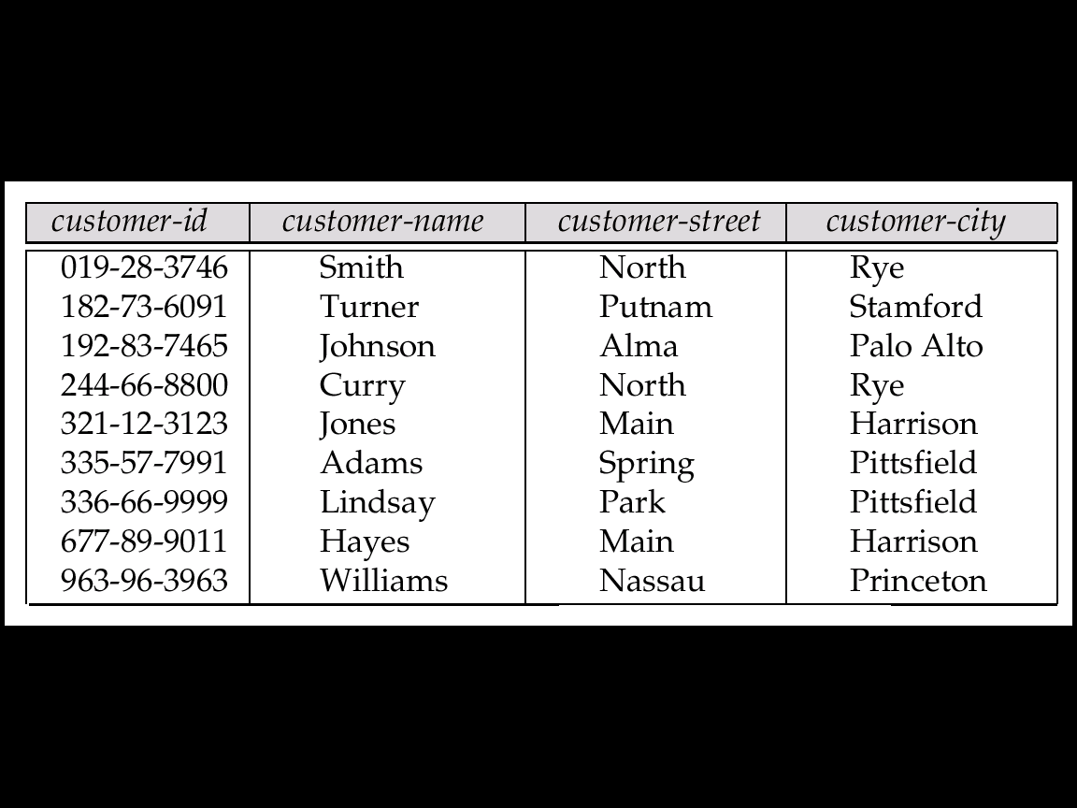
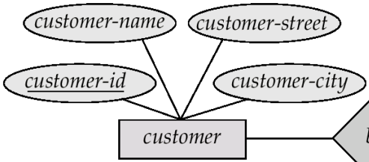
具有简单属性的强实体集的表示
实体集 → 关系
属性 → 关系的属性
姓名
学号
系别
  S（SNO，SNAME，DEPT）
学生

Slide 70
具有复杂属性的强实体集的表示
  复合属性 → 将每个组合属性作为复合属性所在实体的属性
学生
学号
出生日期
姓名
  学生(学号，姓名，年，月，日)
年
月
日
  多值属性 → 新的关系+所在实体的码；建外码约束
姓名
学号
所选课程
学生
  选课（学号，所选课程号）
  学生（学号，姓名）

Slide 71
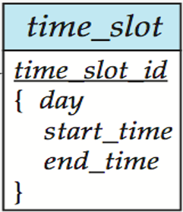
只有主码和多值属性的实体集的转换
一个实体集只有两个属性(主码B和多值属性M)，转换时可以删掉只包含一个属性B的关系模式，而保留具有B和对应M的属性A的关系模式。
如：含复合多值属性的time_slot
转换为： time_slot( time_slot_id) 删掉；
time_slot( time_slot_id, day, start_time, end_time )

Slide 72
弱实体集的表示
  弱实体集：所对应的关系的码由弱实体集本身的分辩符再加上所依赖的强实体集的码。建外码约束
产品名
价格
公司名
地址
联系电话
制造
产品
公司
  产品（产品名，价格，公司名）
  公司（公司名，地址，联系电话）
弱实体集与强实体集之间的联系已经在弱实体集所对应的关系中表示出来了

Slide 73
弱实体集的表示
  section (course_id，sec_id，semester，year)
  course(course_id，title，credits）

Slide 74

联系集向关系模式的转换
设R是联系集，a₁,a₂,…a_{m}表示所有参与R的实体集的主码的并集，设R的描述性属性(如果有)为b₁,b₂,…b_{n，}则R的关系模式的属性为：
{a₁,a₂,…a_{m} } ∪ {b₁,b₂,…b_{n} }
例：
advisor (s_id, i_id, date)
instructor(ID,name,salary) student(ID,name,tot_cred)
date

Slide 75
联系集向关系模式的转换
R的主码选择
  对于多对多二元联系，参与实体集的主码并集
  一对一的二元联系，任何一个实体集的主码
  多对一或一对多联系，“多”方实体集的主码
  边上没有箭头的n元联系，所有参与实体集的主码并集
  边上有一个箭头的n元联系，不在“箭头”侧的实体集主码并集

Slide 76
联系集向关系模式的转换
建立关系模式R的外码约束
  对于每个与联系集R相关的实体集E_{i}建立一个关系模式R上的外码约束，R中来自E_{i}主码的属性参照关系模式E_{i}的主码
  对含多值属性优化生成的实体集，不建立外码约束。
    如关系sec_time_slot不能通过time_slot_id与time_slot外码依赖,因为 time_slot_id 在time_slot中不再是主码。

Slide 77
联系集中模式的冗余
连接弱实体集与相应强实体集的联系集比较特殊
  如：联系集sec_course，多对一，没有描述性属性
  sec_course (course_id，sec_id，semester，year)
  section (course_id，sec_id，semester，year)
  course(course_id，title，credits)

Slide 78
模式的合并
从实体集A到实体集B的一个多对一的联系集AB，生成三个模式A、B和AB。设A在联系中是全员参与，那么可以将A与AB模式合并成包含两个模式所有属性并集的模式。
  如：
  inst_dept( ID, dept_name)
  inst_dept可以和instructor合并，结果形成
  instructor(ID，name，dept_name, salary)
一对一的联系集关系模式，可以与参与联系的任一实体集模式进行合并。部分参与：合并后置空值
instructor
department
ID
name
salary
inst_dept
dept_name
building
budget

Slide 79
模式合并后的外码约束
联系集关系模式合并后，舍弃了参照所合并入实体集模式的外码约束，将另一个外码约束加入合并的模式中。
  如：inst_dept( ID, dept_name)合并如instructor后，舍去原ID到instructor的外码依赖。将dept_name参照department关系的外码约束加入instructor中。

Slide 80
提纲
设计过程概览
ER模型
约束
从实体集中删除冗余属性
ER图
ER模型向关系模式的转换
ER模型设计问题
扩展ER特性
建模的其他表示方法
数据库设计的其他方面

Slide 81
7.7 ER模型设计问题
用实体集还是用属性
对于一个数据对象究竟作为实体还是属性或联系是相对的，决定于应用背景和设计者的偏爱。一般说来，按数据粒度确定实体与属性，能形成元组的设计成实体，只是单一数据项的设计成属性。
设计E-R图时一定与将来转化成关系模式表的多少，查找数据的方便。

Slide 82
用实体集还是用属性
实体集 Vs 属性
姓名
电话
适于一个员工只有一部电话的情况
职工
姓名
号码
地址
适于多个员工共有一部电话，一个员工多个电话，电话本身具有多个属性的情况
联系
电话
职工
电话

Slide 83
用实体集还是用属性
员工抽象为一个实体
电话若只是一个数据项则作为员工的属性，
电话若需多个属性描述设计成实体。
例：员工有多部电话，一个电话属多个员工，电话在不同的地方
1. 设计成属性，表结构是：
员工=（姓名，性别，职务，号码，地点）
这样，查找员工的电话号方便，查找地点也方便，但数据冗余大，姓名，性别，职务随电话增加而冗余。

Slide 84
用实体集还是用属性
2.若设计成实体，表结构是：
员工=（姓名，性别，职务）
电话=（号码，地址）
联系电话=（姓名，号码）
这样，冗余小了，但查找某员工的电话地点要查两个表。

Slide 85
用实体集还是用属性
  实体有多方面性质，属性没有，
  如城市为属性，只一个；
  为实体，可以多个属性。
名称
城市
项目
名称
名称
面积
人口
位于
项目
城市

Slide 86
用实体集还是用属性
  实体中，多值属性还有其它若干属性，则将该多值属性定义为另一实体
    供应商可以供应多种零件
姓名
零件
供应商
姓名
地址
电话
名称
供应
零件
供应商

Slide 87

用实体集还是用联系集
实体集 Vs 联系集
sction
student
sec_id
semester
year
takes
ID
name
tot_cred

Slide 88
用实体集还是用联系集
实体集 Vs 联系集
  当描述发生在实体间的行为时，采用联系集。
姓名
名称
开课
教师
课程
单纯表示“教师”实体与“课程”实体之间的行为联系

Slide 89
用实体集还是用联系集
  实体与联系：静态与动态。若多个老师开同一门课，则每个老师与该课程的联系都需重复记录很多相同的信息，
  开课改为实体，
  与课程是1：N，
  与教师是N：M
姓名
名称
开课
教师
课程
时间
地点
班级
时间
地点
班级
开课

Slide 90

二元还是n元联系集
  对于非二元的的联系集总可以用一组不同的二元联系集来替代。
  用实体集E替代关系集R。
  对于R中的每个联系(ai , bi , ci) ，在E中创建新的实体ei
  在R_{A} 中插入(ei , ai )
  在R_{B} 中插入(ei , bi )
  在R_{c} 中插入(ei , ci )

Slide 91
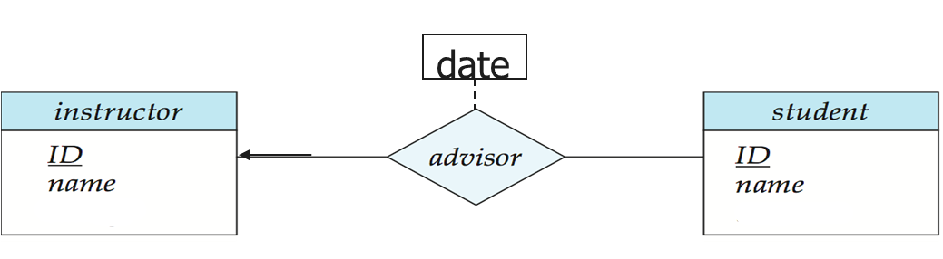
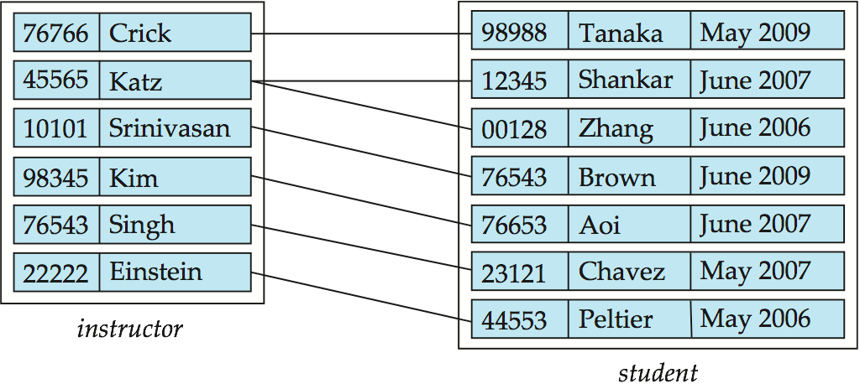
联系属性的布局
一对多联系集的属性仅可以重置到参与联系的“多”方的实体集中。

Slide 92
联系属性的布局
一对一的联系集属性可以放到任意一个参与实体集中。
多对多的联系集，描述属性必须作为联系集的属性。

Slide 93
7.8 扩展ER特性
特化（Specialization）
概化（Generalization）
属性继承（Attribute Inheritance）
设计约束（Design Constraints）
聚集（Aggregation）

Slide 94
特化
特化（specialization）
  实体集中某些子集具有区别于该实体集内其它实体的特性，可以根据这些差异特性对实体集进行分组。在实体集内部进行分组的过程称作特化。
  自顶向下、逐步求精
  父类子类
  子类＝特例＝更小的实体集＝更多的属性
  实体集person(ID,name,address) 可进一步划分为employee、student
  student可以特化为graduate、undergraduate

Slide 95
特化
特殊化在E-R图中的表示
  特殊化用标记为ISA的三角形来表示
  ISA = “isａ”，表示高层实体和低层实体之间的“父类－子类”联系
姓名
学号
学生
Dissertation
ISA
本科生
研究生
Papers
硕士
ISA
博士
军训

Slide 96

特化
重叠特化(overlapping specialization)
  一个实体集可能属于多个特化
  实体集
不相交特化(disjoint specialization)
  一个实体集必须属于至多一个特化
  实体集
超类-子类联系

Slide 97
概化（generalization）
概化
  各个实体集根据共有的性质，合成一个较高层的实体集。概括是一个高层实体集与若干个低层实体集之间的包含关系
  自底向上、逐步合成
概化 Vs 特化
  概化与特化是个互逆的过程，在E-R图中的表示方法是相同的。
  特化强调同一实体集内不同实体之间的差异，概化强调不同实体集之间的相似性
  为企业设计E-R模型是，配合使用这两个过程，

Slide 98
属性继承
属性继承(attribute inheritance)
  高层实体集的属性被低层实体集自动继承
  低层实体集特有的性质仅适用于某个特定的低层实体集
  子类同时继承地参与超类所参与的联系集
层次结构（Hierarchy）
  低层实体集只参与到一个ISA联系中，单继承。
格结构（Lattice）
  低层实体集可以参与到多个ISA联系中，多继承。
  如“博士”算参加工作，会继承“职工”实体集的一些属性

Slide 99
属性继承
姓名
学号
姓名
工龄
学生
职工
Dissertation
ISA
本科生
研究生
Papers
ISA
军训
硕士
ISA
博士
“博士”继承了“研究生”与“职工”的所有属性。如果“研究生”与“职工”有相同名称的属性，如“姓名”，则在“博士”中用“研究生.姓名”，“职工.姓名”区别开来。

Slide 100
设计约束
成员资格约束
  确定哪些实体能成为给定低层实体集的成员
  条件定义的(Condition-Defined)
    一个实体成员资格的确定基于该实体是否满足一个显式的条件或谓词
    假定student实体集具有属性student_type，则所有的学生实体根据student_type进行成员资格认定，如一个学生的student_type =“本科生”，则他就可以归入低层undergradute_student实体集中
    系统可以自动检查条件定义的约束
  用户定义的(User-Defined)
    由数据库用户来指定一个实体归入哪个低层实体集
    如一个学生被老师分配到某个项目组

Slide 101
设计约束
成员身份约束
  同一个概化中，一个实体是否可以属于多个不同低层实体集
  不相交的(Disjoint)
    一个实体至多属于一个低层实体集
    如：一个学生只能参加一个项目组
  有重叠的(Overlapping)
    同一实体可以同时属于同一概化的多个低层实体集
    如：一个老师可以参加多个项目组

Slide 102
设计约束
完全性约束
  确定高层实体集中的一个实体是否必须至少属于一个低层实体集
  全部的(total)
    每个高层实体必须属于一个低层实体集
    如学生必须属于“本科生”或“研究生”的一种
  部分的(partial)
    允许一些高层实体不属于任何低层实体集
    如允许学生可以不属于任何项目组。（默认）

Slide 103
聚集
聚集
  联系之间存在重叠，如何表达联系之间的联系？
  实例：职工参加项目，并在此过程中可能使用机器
方案1
方案2
姓名
工种
工时
名称
类型
姓名
工种
工时
名称
类型
参加
职工
参加
并
使用
项目
职工
项目
使用
机器名
机器
型号
机器名
机器
型号

Slide 104
聚集
姓名 | 名称 | 工时
e1 | j1 | 3
e1 | j2 | 4
e2 | j1 | 5
e3 | j2 | 4
e4 | j2 | 4
e5 | j2 | 6
e6 | j2 | 5
方案2
方案1
姓名 | 名称 | 机器名 | 工时
e1 | j1 | m1 | 3
e1 | j1 | m2 | 3
e1 | j2 | m3 | 4
e2 | j1 | m1 | 5
e3 | j2 | null | 4
e4 | j2 | null | 4
e5 | j2 | null | 6
e6 | j2 | null | 5
姓名 | 名称 | 机器名
e1 | j1 | m1
e1 | j1 | m2
e1 | j2 | m3
e2 | j1 | m1

Slide 105
聚集
  聚集是一种抽象，通过它联系被作为高层实体集。实体集A与B以及它们的联系可被看成另一实体集C
  使用聚集来消除冗余
    将联系作为抽象实体
    允许联系之间存在联系
    将联系抽象进新的实体中
A
R1
B
R2
D

Slide 106
聚集
姓名
工种
工时
名称
类型
参加
职工
项目
使用
机器名
机器
型号

Slide 107

聚集

Slide 108
扩展的E-R特性转换为关系模式
概化的表示
  为高层和低层实体集创建模式
  person(ID, name,street,city)
  employee(ID, salary)
  student(ID, tot_cred)
  低层实体集关系建立外码依赖，参照高层关系主码。
  如果概化是不相交且完全的
  只需要为每个低层实体集创建模式，属性包括高层实体集和低层实体集的每一个属性
  employee(ID, name, street, city, salary)
  student(ID, name, street, city, tot_cred)

Slide 109
扩展的E-R特性转换为关系模式
聚集的表示
  创建聚集与实体的联系的模式
  包含实体集主码属性及聚集联系集的主码属性，再加上自身的描述性属性。
  在聚集的实体集中转换联系集和实体集
  不需要单独关系表示聚集，用定义该聚集的联系创建关系。

Slide 110
7.9 数据建模的其他表示法（选讲）
E-R图的其他表示法
  chen陈氏表示法
  IDEFIX
统一建模语言UML
  类图
  用例图
  活动图
  实现图

Slide 111

ER图表示汇总

Slide 112
ER图表示汇总

Slide 113
7.10 数据库设计的其他方面（选讲）
数据约束和关系数据库设计
使用需求：查询、性能
  吞吐量
  响应时间
授权需求
  类图
数据流、工作流
  UML图
数据库设计的其他问题
  UML图

Slide 114
概念数据库设计过程
ER方案选择
  对现实世界概念要作出准确而有效的表达
  用实体集还是属性
  用实体集还是联系集
  用二元联系还是多元联系
  用强实体集还是弱实体集
  是否要用概化
  是否要用聚集

Slide 115
概念数据库设计过程
需求分析结果
局
部
E
R
模
式
设
计
确定局部结构范围
实体定义
联系定义
属性分配
全局ER模式设计

Slide 116
概念数据库设计过程
局部ER模式
全
局
E
R
模
式
设
计
确定公共实体类型
合并两个局部ER模式
有
检查并消除冲突
还有未合并的
局部模式？
无
全局ER模式优化

Slide 117
概念数据库设计过程-消除冲突
属性冲突
  属性域的冲突：属性的类型、取值范围不同
    如不同学校的学号编码方式不同
  属性取值单位冲突
    如重量分别采用磅、千克
结构冲突
  同一对象在不同应用中的抽象不同
    如职工在某应用中是实体，在另一应用中则抽象为属性
  同一实体在不同E-R图中属性组成不同
  实体之间的联系在不同E-R图中呈现不同的类型
命名冲突
  同名异义：不同意义的对象具有相同的名字
  异名同义：同一意义的对象具有不同的名字

Slide 118
概念数据库设计过程
全局ER模式
全
局
E
R
模
式
优
化
合并实体类型
消除冗余属性
消除冗余联系
逻辑数据库设计

Slide 119
银行系统的ER图

Slide 120
概念数据库设计例
例：在教学管理系统中，要处理的数据有学生，班级，课程，教师，参考书五部分， 联系根据语义说明，本例的语义说明是，每个学生隶属一个班级；每个学生要选修多门课程；每门课程可由多个学生选修，每个学生选修的课程有一个成绩；一门课程可由多个教师开设，并指定多本参考书，而一个教师只能讲授一门课程，一本参考书只用于一门课程，学生中有班级领导。

Slide 121
概念数据库设计例
例：在工厂管理系统中，需要管理的数据由五部分组成，职工，部门，产品，零件，供应商其属性如下：
职工：职工号，姓名，性别，年龄，工种，级别
部门：部门号，部门名，负责人，电话
产品：产品号，产品名，型号
零件：零件代号，零件名称，规格，价格
供应商：供应商名，地址，联系人，电话

Slide 122
概念数据库设计例
语义说明如下：职工隶属一个部门，每个职工有一个直属领导；一个产品由多个职工生产，由一个职工负责检验；一个产品由多零件组装，一种零件可以组装多种产品；产品和零件既可以由供应商供应，也可以由职工加工。

